Slide 1
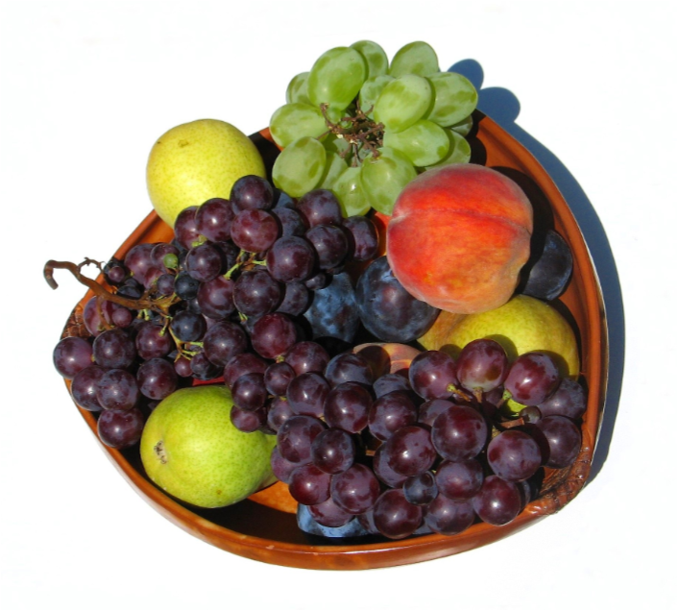

KOffice 2
Alexandra Leisse - leisse@kde.org

Slide 2
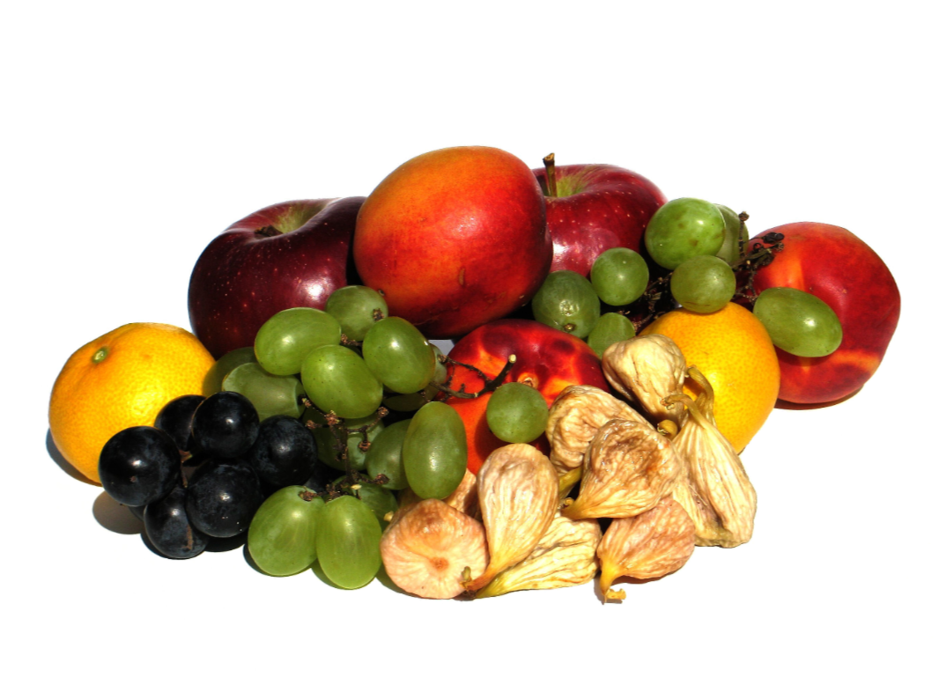
Komponenten

Slide 3
KWord, KSpread, KPresenter, Kexi

Slide 4
KWord, KSpread, KPresenter, Kexi
Krita, Karbon, Kivio

Slide 5
KWord, KSpread, KPresenter, Kexi
Krita, Karbon, Kivio
KPlato

Slide 6
KWord, KSpread, KPresenter, Kexi
Krita, Karbon, Kivio
KPlato
KChart, KFormula

Slide 7
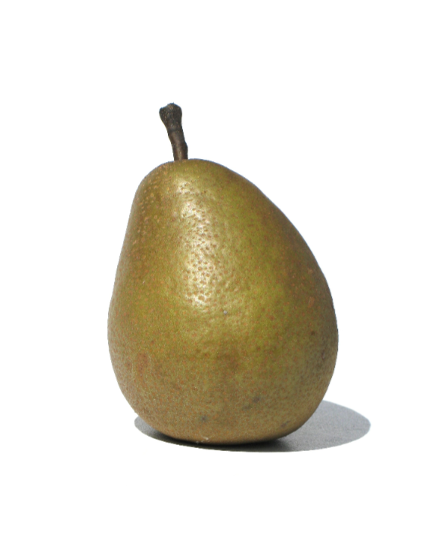
Alles neu in KOffice 2

Slide 8
Einführung der neuen Techniken mit 2.0

Slide 9
Einführung der neuen Techniken mit 2.0
größere Flexibilität

Slide 10

Integration durch Trennung

Slide 11
Mix von Text und Grafik-Editoren

Slide 12
Mix von Text und Grafik-Editoren
jedes Plugin übernimmt eine konkrete Aufgabe

Slide 13
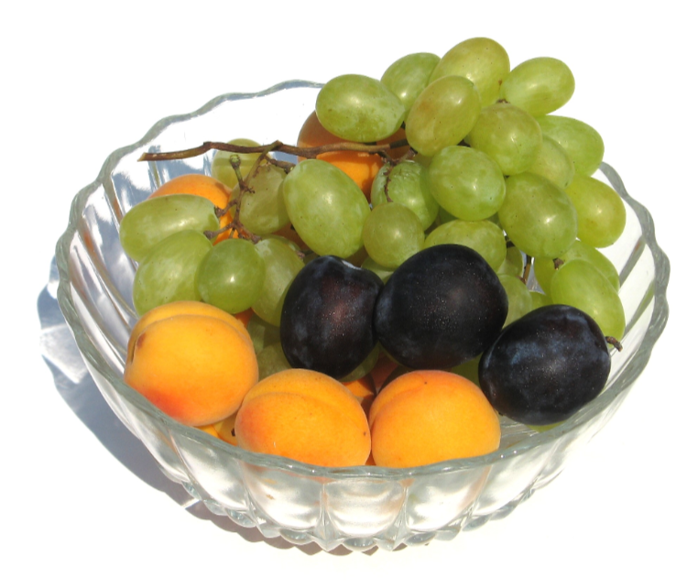
Flake Shapes

Slide 14
in allen Applikationen zu verwenden

Slide 15
in allen Applikationen zu verwenden
in allen Applikationen zu bearbeiten

Slide 16
in allen Applikationen zu verwenden
in allen Applikationen zu bearbeiten
einfach zu erstellen

Slide 17
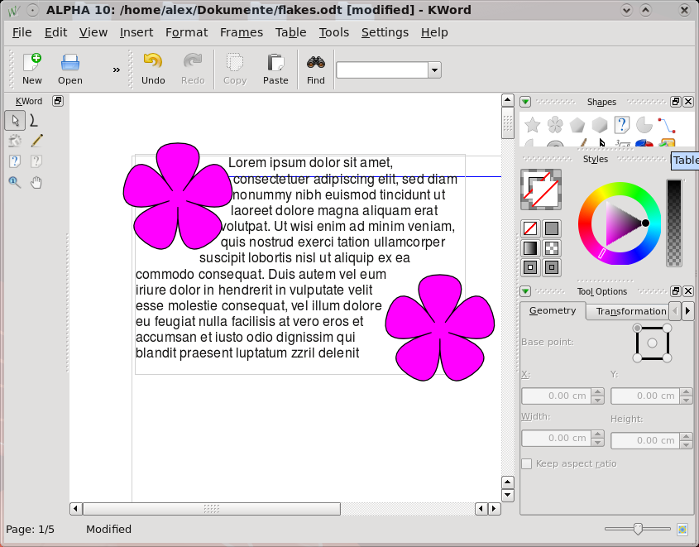

Slide 18
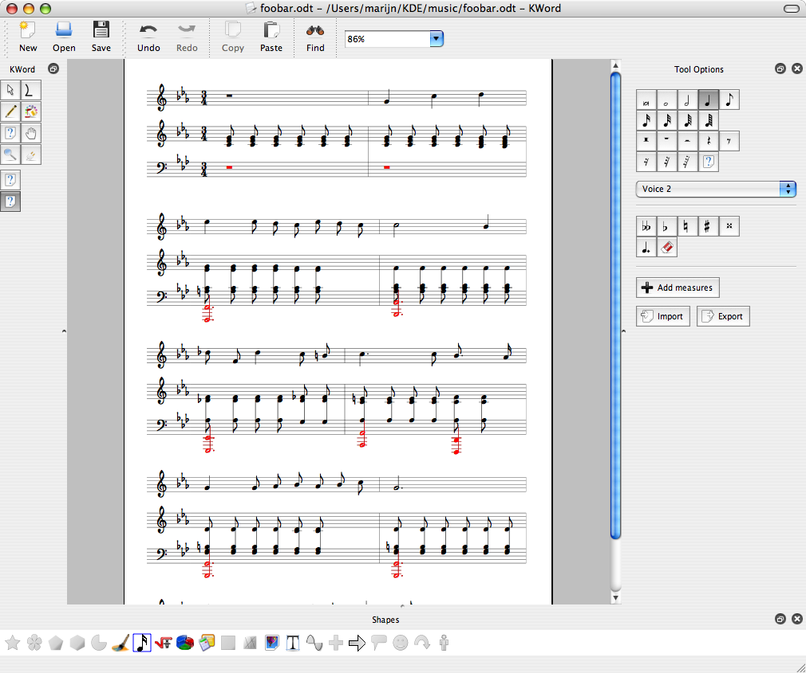

Slide 19

Pigment

Slide 20
arbeitet mit verschiedenen Farbräumen

Slide 21
arbeitet mit verschiedenen Farbräumen
konvertiert Farben

Slide 22
arbeitet mit verschiedenen Farbräumen
konvertiert Farben
mischt Farben

Slide 23

PDF

Slide 24
KOffice 2 exportiert primär nach PDF

Slide 25
Transparenz

Slide 26


Slide 27
Transparenz
echtes Einbetten der Fonts

Slide 28
Transparenz
echtes Einbetten der Fonts
angepasste Seitenmaße

Slide 29
Transparenz
echtes Einbetten der Fonts
angepasste Seitenmaße
verbesserte Integration mit print preview Techniken

Slide 30

Portabilität

Slide 31
einfacher Austausch von Dokumenten dank ODF

Slide 32
einfacher Austausch von Dokumenten dank ODF
unabhängig von Plattformen oder Geräten

Slide 33
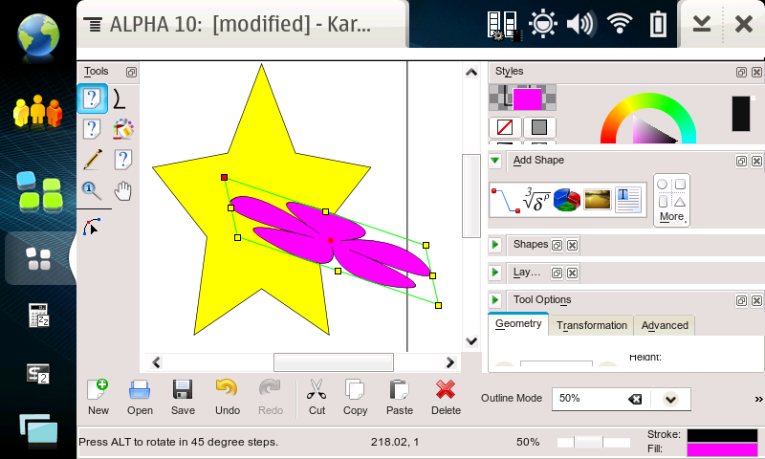

Slide 34
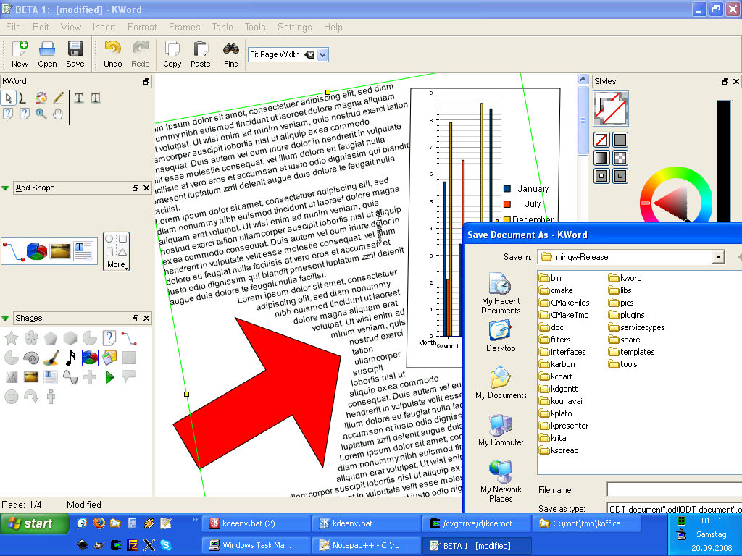

Slide 35
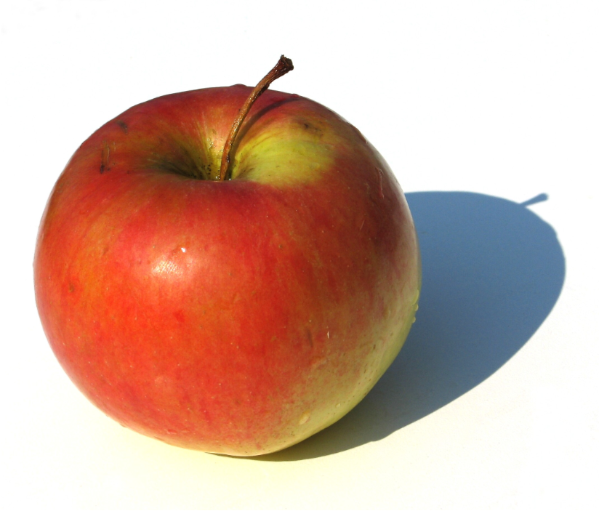
Individualisierung

Slide 36
Plugin-Architektur für individuelle Lösungen

Slide 37
Plugin-Architektur für individuelle Lösungen
volle Integration von Plugins Dritter

Slide 38
Plugin-Architektur für individuelle Lösungen
volle Integration von Plugins Dritter
sehr einfache Code-Basis

Slide 39
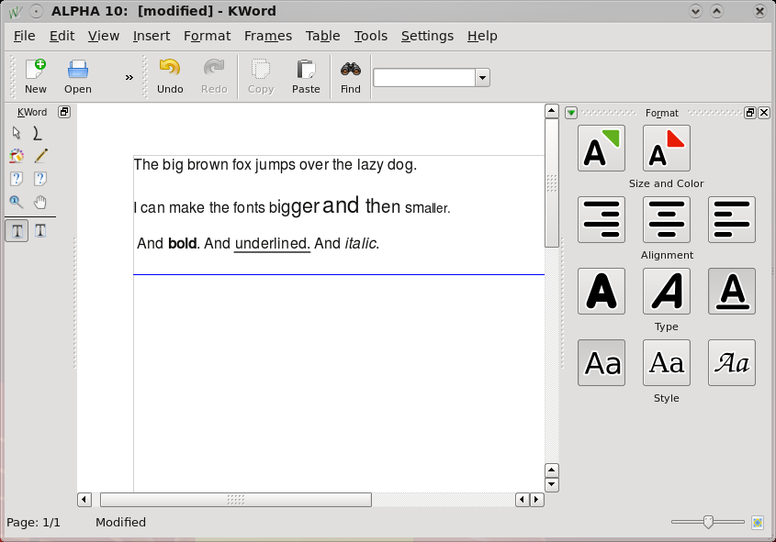

Slide 40


Slide 41
Kross Scripting

Slide 42
Kross Scripting
Integration von externer Software

Slide 43
Kross Scripting
Integration von externer Software
Automation

Slide 44

KOffice 2.0 beta1
http://koffice.kde.org
koffice@kde.org
irc.freenode.org #koffice

Slide 45
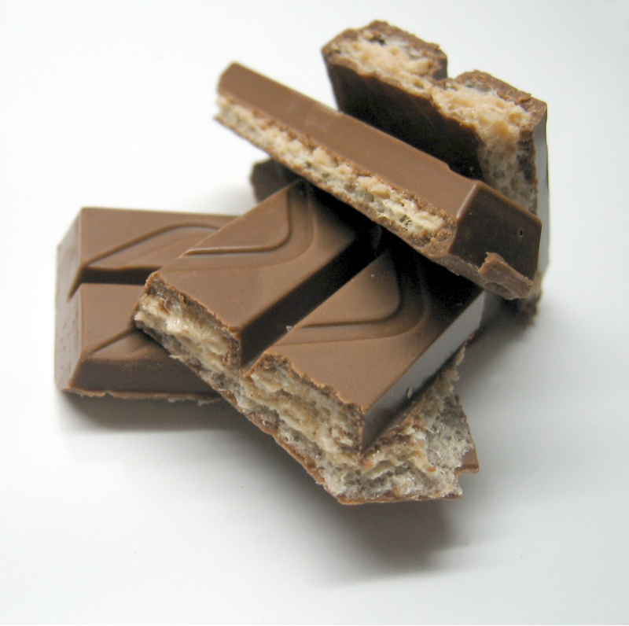
Danke!
Alexandra Leisse - leisse@kde.org

